Slide 1

Коцюбинський Михайло Михайлович
Виконала
учениця 10-А класу
Білоцерківської загальноосвітньої
школи I-III ступенів №8
Кравчук Анастасія

Slide 2
Біографія
Михайло Коцюбинський народився 17
вересня 1864 у Вінниці. Батько його
працював дрібним службовцем, пив, через
що часто міняв роботу. Мати, Гликерія
Максимівна Абаз, дуже любила сина,
вкладала в нього всю душу. Коцюбинські
залишили Вінницю, і переїхали
жити у село, згодом — у містечко Бар. Знав дев'ять
іноземних мов. Його називали Сонцепоклонником і
Соняхом, бо над усе любив сонце, квіти і дітей.

Slide 3
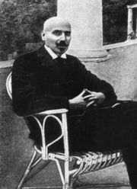
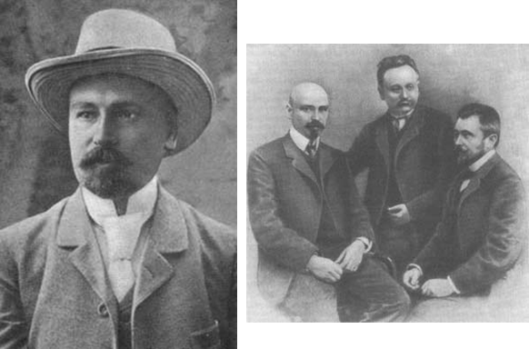
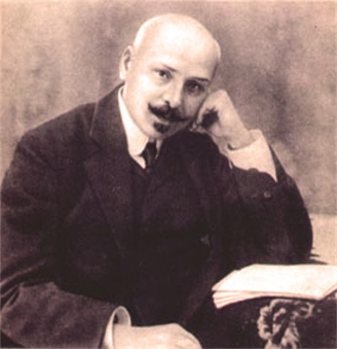
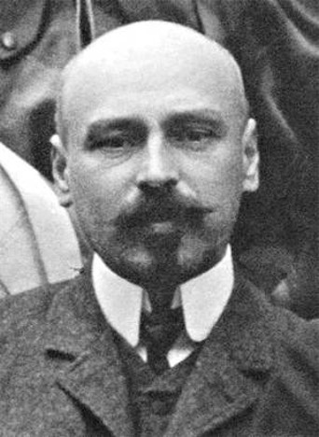

Slide 4
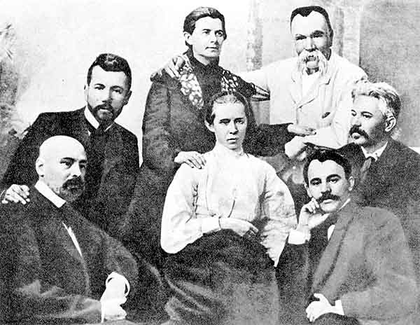
На відкритті пам'ятника Іванові Котляревському в Полтаві, 1903 рік. Зліва направо: Михайло Коцюбинський, Василь Стефаник, Олена Пчілка, Леся Українка, Михайло Старицький, Гнат Хоткевич, Володимир Самійленко

Slide 5
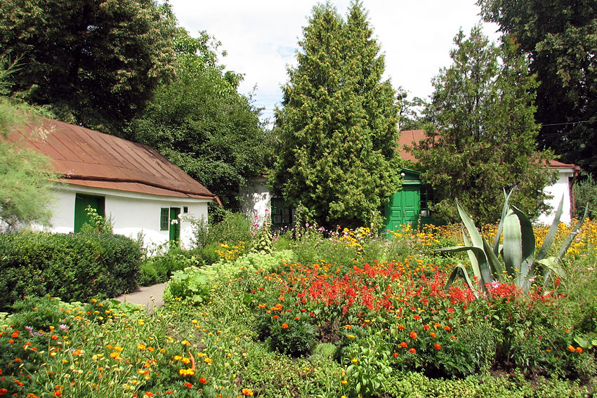
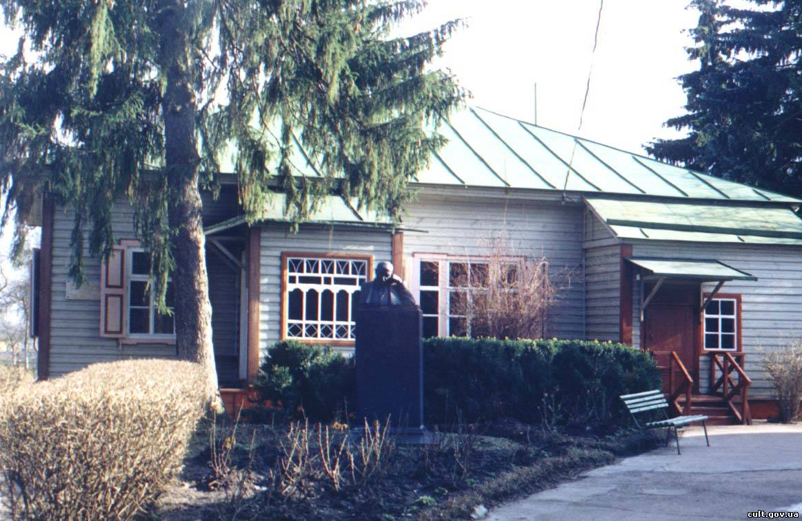
Рідна садиба Коцюбинського у Вінниці, нині музей письменника. Музей Михайла Коцюбинського розташований у будинку, де народився класик української літератури.

Slide 6
Освіта майбутнього письменника
У місті Бар Михайла віддали до початкової школи (1875 — 1876), де він був
дуже старанним учнем. Потім — навчався в духовному училищі у Шаргороді
(1876 — 1880). Після закінчення Шаргородської семінарії у 1880 Михайло
Коцюбинський поїхав до Кам'янця-Подільського, маючи намір навчатися в
університеті, але ця мрія не здійснилася. Твори Т. Шевченка, Марка Вовчка
справили на Михайла таке сильне враження, що він і сам захотів стати
письменником. 1881 родина Коцюбинських, яка певний час переїздила з
місця на місце, повернулася у Вінницю. Через тяжке матеріальне становище
сім'ї, юнакові не вдалося продовжити освіту: мати осліпла, а згодом (1886
року) помер батько. Відповідальність за досить велику родину лягла на
плечі Михайла. У 1886–1889 він дає приватні уроки і продовжує навчатися
самостійно, а 1891-го, склавши іспит екстерном при Вінницькому реальному
училищі на народного учителя, працює репетитором. Працював вчителем у
Михайлівці.

Slide 7
Перше кохання
У Вінницькому місті Шаргороді сталася подія, про яку
письменник згадував з деяким гумором. Якось хлопчина,
якому щойно виповнилось 11 років, по дитячому сильно
закохався у 16–річну дівчину, яка не звертала на нього
найменшої уваги .

Slide 8
Перші кроки у письменницьку дорогу
Невідомо,чи вдалося Михайлу справити враження на дівчину почерпнутими з книжок думками, але
цілком зрозуміло, що прочитане покликало його у письменницьку дорогу, а щоб привернути її увагу,
вирішив стати «великою людиною» і накинувся на книжки. 1880-і роки — один із складних періодів у
нелегкому житті молодого Михайла Коцюбинського. Ціла валка неприємностей згуртувалась і грізно
рушила на нього. Тут і духовний та фізичний занепад хронічно безробітного батька, що скінчився
смертю останнього; і сліпота матері;і страшні злидні родини, коли доводилось налатувати латку на
латці, зв’язувати мотуззям черевики; і розбиті здавна плекані мрії про навчання та зв’язану з ним
корисну для народу роботу; і важка щоденна біганина з ранку до ночі з лекціями, про що він
говорив, що він «везе, як сліпа кляча в шеретівці»; і дикі наїзди жандармів з обшуками та допитами…
Мабуть, тому, хоч у цей час 22-річний Михайло мав роботу у Вінниці, яка давала більші заробітки,
ніж запропонована робота домашнім вчителем, 18 лютого 1886 року він виїхав з Вінниці у село
Михайлівка Ямпільського повіту. Він зважився покинути"захлялий город» і виїхати на село, щоб
підкріпити своє кволе здоров’я. Роки бідувань, постійні недоїдання,непевність у завтрашньому дні,
«ласкава опіка жандармів», переживання за долю своєї незабезпеченої родини підточували
незміцнілий організм юнака. Коцюбинський був і залишається одним з найоригінальніших
українських прозаїків. М. Коцюбинський одним із перших в українській літературі усвідомив потребу
її реформаторства в напрямі модерної європейської прози. Його творчість завжди була предметом
суперечок літературних критиків. Ще і дотепер деякі дослідники про модернізм М. Коцюбинського
говорять обережно, називаючи його імпресіоністом у літературі.

Slide 9
Вулиці на честь М. М. Коцюбинського

Slide 10
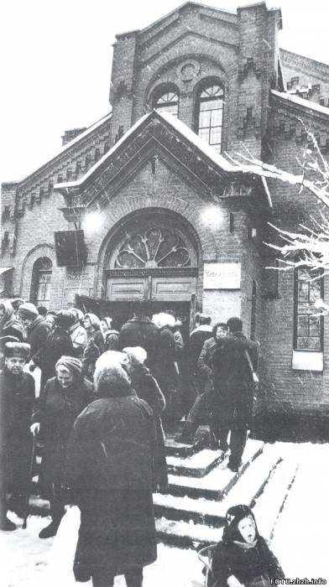
Лютеранська кірха.ВулицяКоцюбинского,5. Житомир, 1991 рік

Slide 11
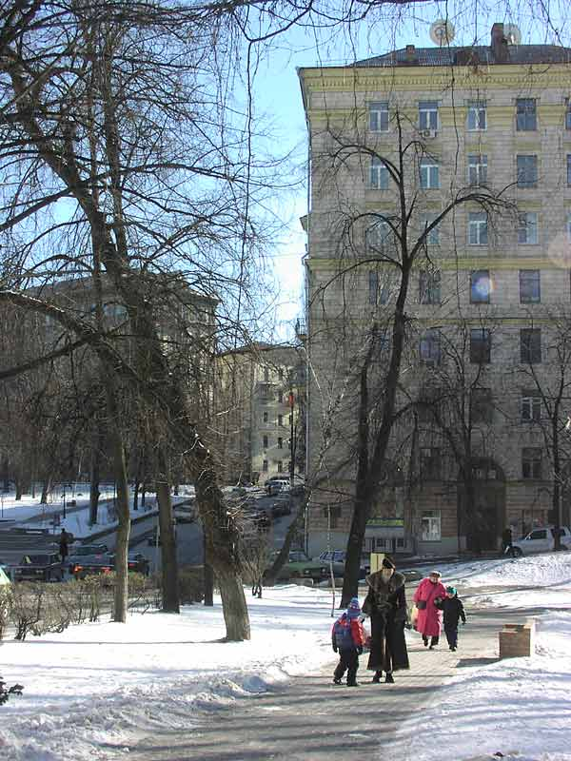
Київ. Вихід з скверу на вул. Михайла Коцюбинського

Slide 12
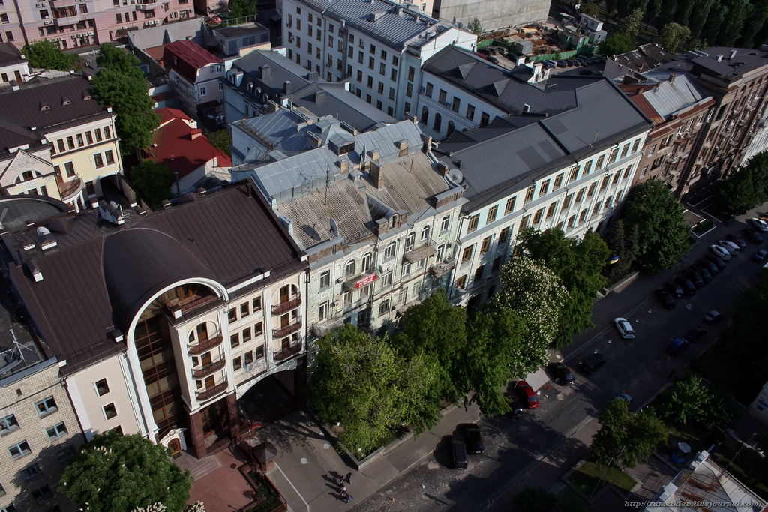
Київ. Вулиця М. Коцюбинського

Slide 13
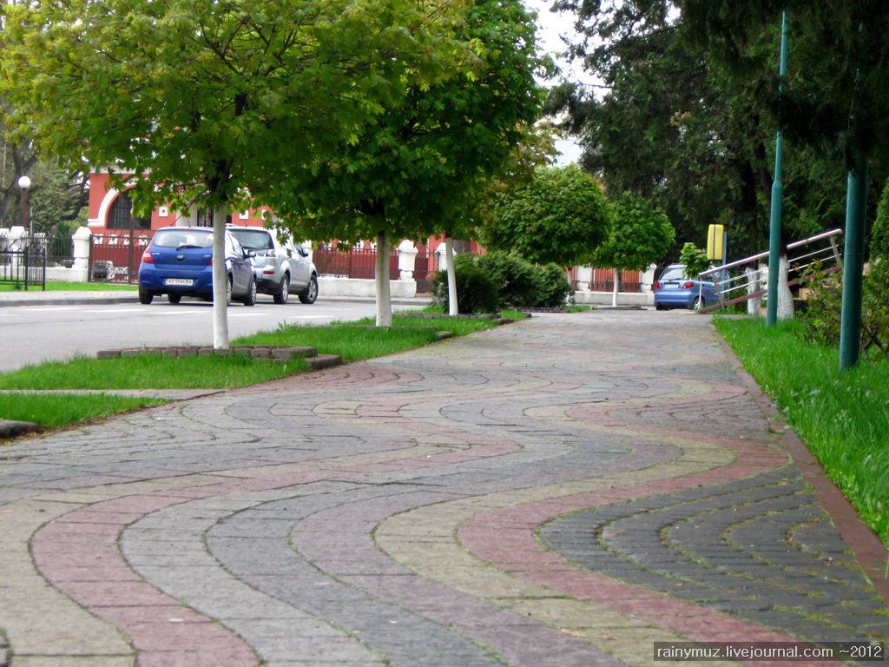
Вулиця Коцюбинського, Ужгород. 2012-05-04

Slide 14
Освіта
Твори Т. Шевченка, Марка Вовчка справили на Михайла таке
сильне враження, що він і сам захотів стати письменником. 1881
родина Коцюбинських, яка певний час переїздила з місця на
місце, повернулася у Вінницю. Через тяжке матеріальне
становище сім'ї юнакові не вдалося продовжити освіту: мати
осліпла, а згодом (1886 року) помер батько. Відповідальність за
досить велику родину (4 чоловік) лягла на плечі Михайла. У
1886–1889 він дає приватні уроки і продовжує навчатися
самостійно, а 1891-го, склавши іспит екстерном при
Вінницькому реальному училищі на народного учителя,
працює репетитором. Працював вчителем у Михайлівці.

Slide 15
Друге кохання
Одного разу до господарів приїхала молодша сестра дружини, дзигівська попівна
Марія Міхнєвич, вона познайомилась з Коцюбинським і незабаром зблизилась з
ним. Нові знайомі чимало часу проводили за спільними розмовами, нерідко разом
читали книги, робили прогулянки в чудовий ліс. Зі спільно прочитаних книжок Марія
Федорівна пригадувала «Преступление и наказание», п’єси М. Кропивницького.
Крім того, Михайло Михайлович вчив її польської мови, читаючи з нею роман Г.
Сенкевича «Вогнем і мечем». Захоплений передовими народницькими ідеями,
молодий юнак намагається свою молоду приятельку, що була розумною дівчиною,
витягти з-під опіки батька-священика. Коцюбинський агітував її йти у люди, вчитися,
щоб стати фахівцем і бути незалежною, корисною для суспільства людиною. За
прикладом тодішніх народників. Наприкінці травня 1886 р. Михайло повертається до
Вінниці і з головою поринає в роботу... Незважаючи на зміни, що сталися у взаєминах
молодих друзів, вплив Коцюбинського на Марію Міхнєвич мав свої наслідки. Її
листування з Коцюбинським продовжувалося ще кілька років. Небуденна постать
письменника, видно, врізалась їй у пам’ять на все життя. Вже на схилі літ, у 1920-х
роках, Марія Федорівна згадувала дуже багато деталей про свої зустрічі й розмови з
Коцюбинським.

Slide 16
Літературна кар'єра
Літературна кар'єра Михайла почалася з повного
провалу. У 1884 р. він написав оповідання «Андрій
Соловко, або Вченіє світ, а невченіє тьма». Цю першу
спробу молодого автора було оцінено вельми
скептично. Один із критиків радив початківцеві
залишити цю справу. Проте присуд критиків не спинив
творчого запалу Коцюбинського, він пише й далі, але
твори до друку не подає. Коцюбинський почав
друкуватися в 1890 р. — львівський дитячий журнал
«Дзвінок» опублікував його вірш «Наша хатка».

Slide 17
Служба
У вересні 1900 року Коцюбинський влаштувався до
міського статистичного бюро, де працював до 1911.
1911 р. «Товариство прихильників української науки і
штуки» призначило М. Коцюбинському довічну
стипендію в розмірі 2000крб. на рік, щоб він міг
звільнитись зі служби. Проте письменник почував себе
дедалі гірше. Його мучили астма і туберкульоз.
Служив звичайним клерком у статистичному відділі
Чернігівської управи, на роботу ходив з неодмінною
квіткою
у бутоньєрці.

Slide 18
Робота в селах Бессарабії дала
йому матеріал для написання
циклу молдавських оповідань:
«Для загального добра»,
«Пе-Коптьор»,
«Дорогою ціною».

Slide 19
Світогляд
Важливу роль у формуванні світогляду
М.Коцюбинського відіграла його поїздка до
Львова того ж таки 1890 р. Тут він
знайомиться з І.Франком, налагоджує
контакти з редакціями журналів «Правда»,
«Зоря», «Дзвінок» та ін. Поїздка поклала
початок постійному співробітництву
письменника із західноукраїнськими
виданнями.

Slide 20
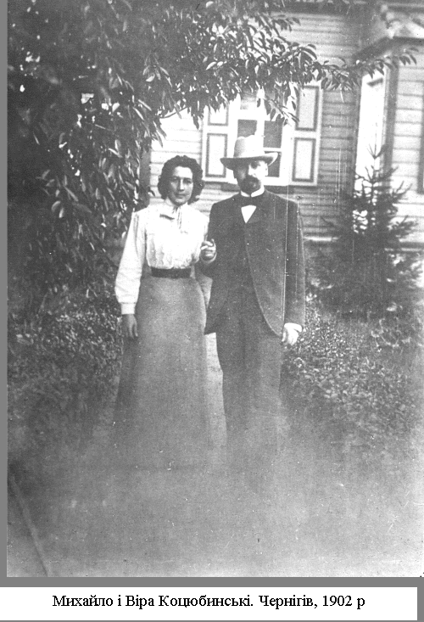
Особисте життя
В Чернігові зустрів Віру Устимівну Дейшу, закохався, і вона стала його дружиною —
вірним другом та помічником. Тут виросли його діти — Юрій, Оксана, Ірина, Роман.
Щотижня у будинку письменника збиралась літературна молодь міста. Сюди приходили
такі відомі у майбутньому письменники і поети, як Василь Блакитний, Микола Вороний,
Павло Тичина. Згодом Коцюбинський почав мандрувати. Він об'їздив майже всю Європу.
На жаль, це був не лише потяг його душі, а й потреба лікуватися. Проте, що це були
дійсно споріднені душі, свідчать слова Михайла Михайловича: «Я так звик до тебе, ні, це
слабий вираз, краще — так поріднився з тобою, що ти мені потрібна як повітря, як вода»
Віра Дейша походила з старовинного українського дворянського роду. Але у перший
період свого подружнього життя молодята змушені були жити окремо, спілкуючись в
основному через листування, оскільки М.Коцюбинський продовжував працювати у
Криму.
Кохана жінка, Олександра Іванівна Аплаксіна (1880–1973), молодша за нього на 16 років. Щоденні зустрічі як радували, так і пригнічували. Вихід був один — розлука, адже ж у нього сім'я, діти. У 1907 р. з анонімного листа Віра Устимівна Дейша дізналася про стосунки чоловіка з Аплаксіною . Кохання Михайла Коцюбинського до Олександри Аплаксіної, його колеги по роботі у статистичному бюро — одна з найпристрасніших сторінок у житті митця. У певний час М. Коцюбинський навіть думав розлучитися з дружиною і побратися з О. Аплаксіною. Проте сімейний обов’язок переважив, О. Аплаксіна пережила письменника на кілька десятків років, але так і залишилась до кінця життя самотньою.

Slide 21
Смерть Михайла Коцюбинського
І хоча письменник й обіцяв дружині порвати з О. Аплаксіною, проте цього не сталося. Почуття М.Коцюбинського до
Олександри взяло гору, й вони відновили побачення. Так тривало чотири роки — до останньої хвороби Михайла
Коцюбинського, під час якої він і Олександра вже не бачилися. Прикутий до ліжка письменник плекав надію на
зустріч зі своєю коханою Олександрою по швидкому одужанні, але цим планам не судилося здійснитися. Смерть
Коцюбинського стала важким морально-психологічним випробуванням для Олександри Аплаксіної... Серед тих, хто
проводжав письменника в останню дорогу, була і вона, його Шурочка. Випав ясний квітневий день, цвіли яблуні.
Вона трималась осторонь його рідних і близьких. Проте принесла віночок із цвіту яблуні і попросила приятельку
покласти його біля чола коханого. Коли він помер, їй було лише 32 роки, але більше нікого вона не кохала.
«Не варто нічому дивуватися, адже він був живою людиною і нічого людське не було йому чуже …», — скаже згодом про М.Коцюбинського його лікар Аркадій Утєвський.
Навесні 1913 Михайла Михайловича Коцюбинського не стало. Поховали письменника на Болдиній горі у Чернігові, улюбленому місці його щоденних прогулянок.

Slide 22
Дякую за увагу !

